Slide 1

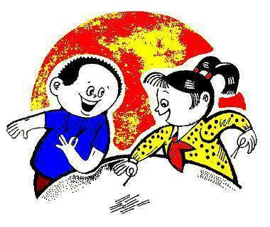
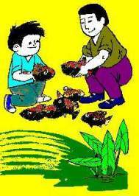
最大的“书”

Slide 3
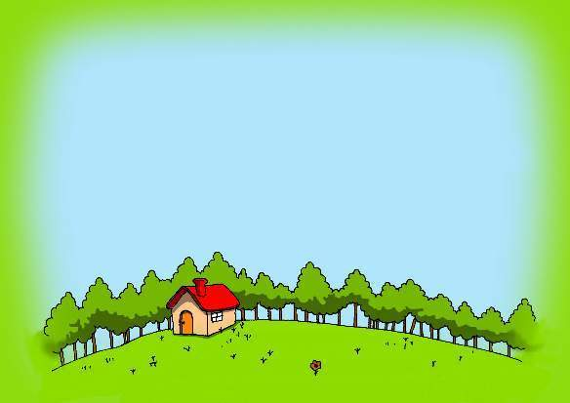
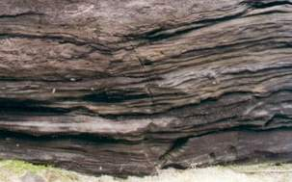
“岩石就是书啊！你看，这岩石一层一层的，不就像一册 厚厚的书吗？”

Slide 4
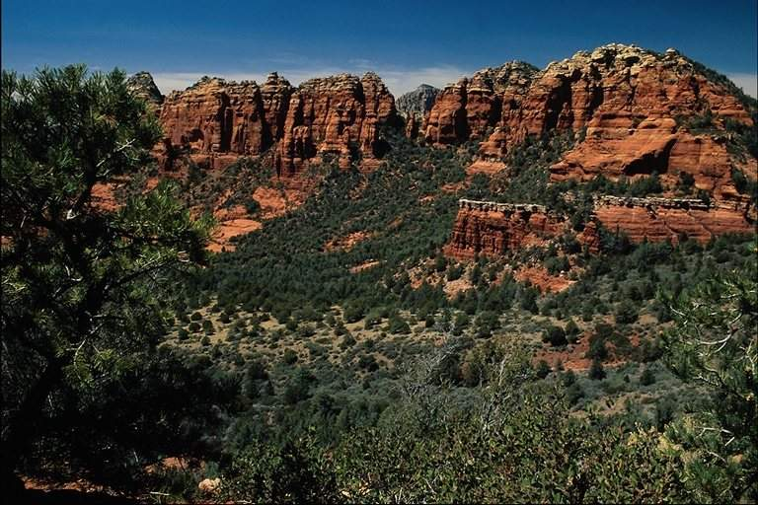

Slide 5
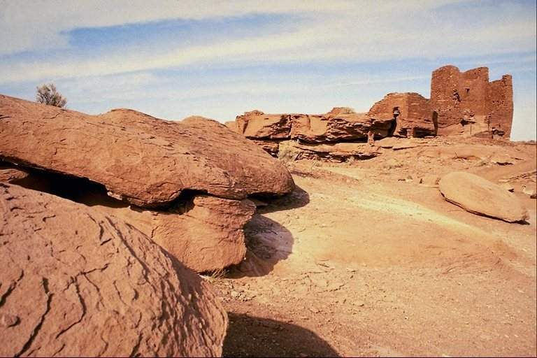

Slide 6


这岩石一层一层的，就像一册厚厚的书。
这岩石一层一层的，不就像一册厚厚的书吗？

Slide 7
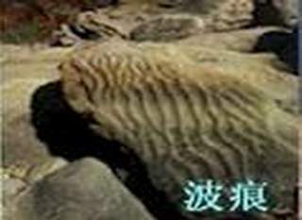
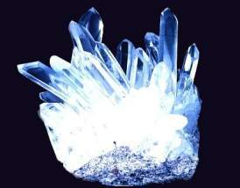
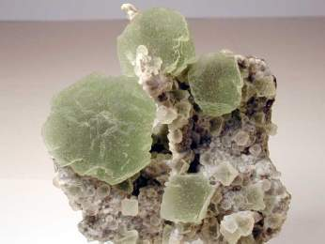
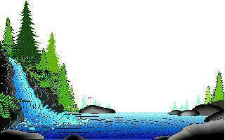

雨痕
“有。你来看，这是雨点留下的脚
印，叫雨痕；这是波浪的足迹，叫波痕；
还有这些闪光的、透明的，是矿物。它
们都是字呀！”
、 和 都是字呀！
雨痕
波痕
矿物
矿物

Slide 8
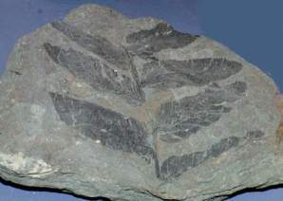
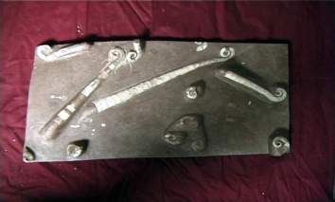
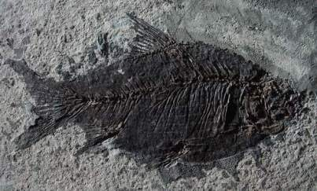

“有。你看，这儿有树叶，有贝壳，那儿还有一条小鱼哩！”
有些动物和植物，由于特殊的地壳运动被埋起来，死后就不会腐烂了。很多年以后，这些动植物就成了化石。

Slide 9
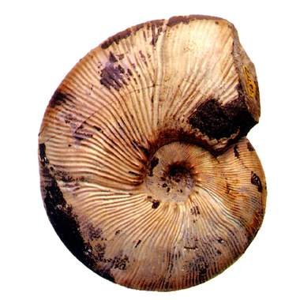

Slide 10

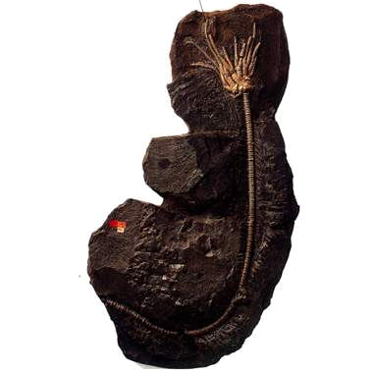

Slide 11
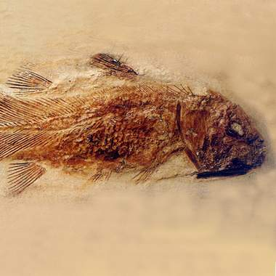

Slide 12
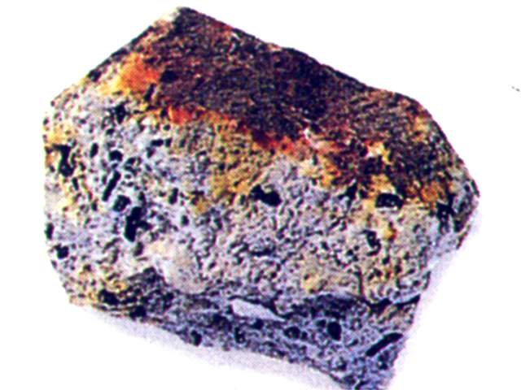

Slide 13
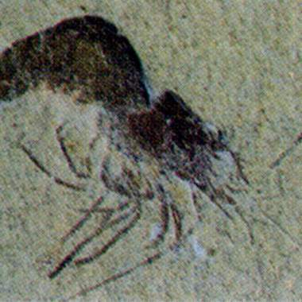
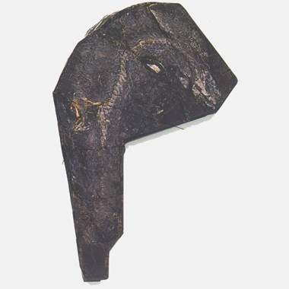
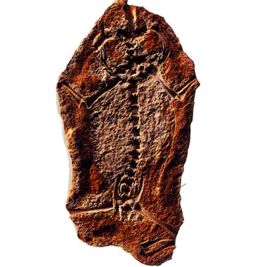
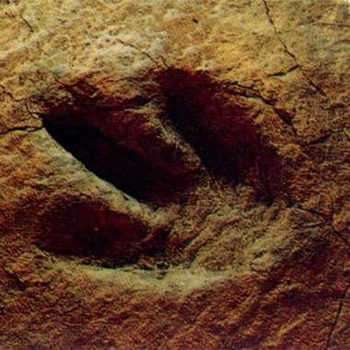



Slide 14
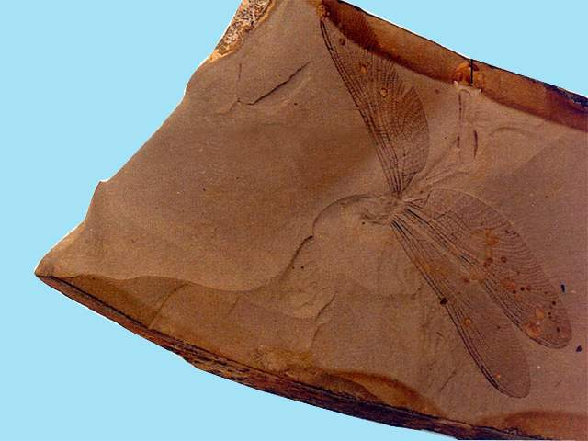
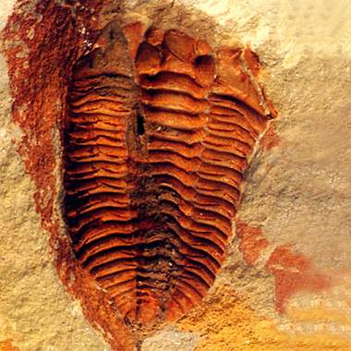
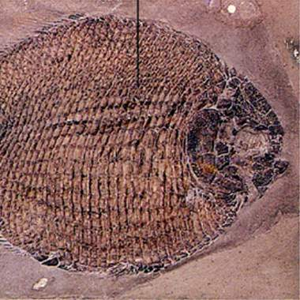
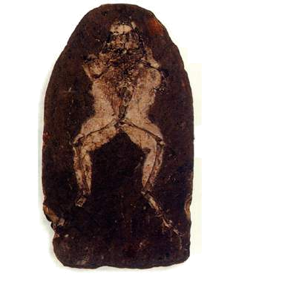

Slide 15
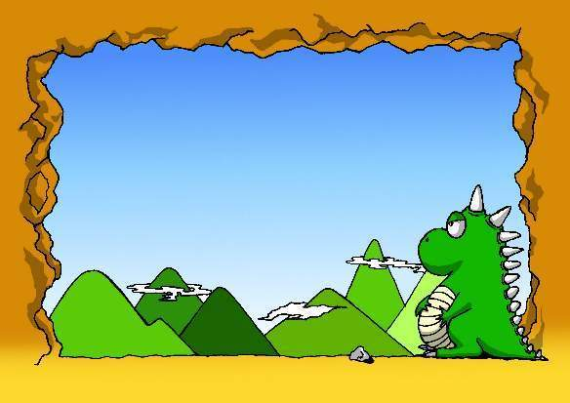

它告诉我们，在很久很久以前，这里是一片长满树木的陆地。后来，陆地沉下去了，这里就变成了大海。又过了很多很多万年，海底慢慢上升，这里又变成了高山，就是我们脚下的这座山。

Slide 16
它告诉我们，在很久很久以前，这里是一片长满树木的陆地。后来，陆地沉下去了，这里就变成了大海。又过了很多很多万年，海底慢慢上升，这里又变成了高山，就是我们脚下的这座山。

Slide 17
叔叔说：“用处可大哩！它能告诉我们，哪里埋着煤炭，哪里藏着铁矿……把这本‘书’读懂，就能为祖国找到更多的宝藏！”
句式练习：
（ ）用处可大哩！它能告诉我们，（ ），（ ）。

Slide 18
“叔叔，您在看什么？”
“哪里有书啊？”
“这能说明什么呢？”
“这上面有字吗？”
“读了这本岩石书有什么用呢？”
练习：
我知道了川川是个（ ）的孩子；我知道了“刨根问底”的意思就是（ ）；我知道了这本最大的“书”是指（ ）；我还知道了川川长大后想（ ）。

Slide 19


我会写
zhì
hòu
dǐ
质
厚
底

Slide 20
我会写
cè
yán
bǎo
册
岩
宝

Slide 21
我会写
pā
yìn
páo
趴
印
刨

Slide 22
我会写
mái
lù
tiě
埋
陆
铁

Slide 23

我的发现:
向你推荐几个网址:
★小海豚儿童网
★华夏奇石网
★中国石文化
★地质在线
★地质标本
★地质博物馆
-------------------------------------
-------------------------------------
----------------------------------------------------------------------------------------------------------------------------------------------------

